Slide 1
«Workflow
System
Project»
Система технического документооборота и электронного архива
desk@electronsv.ru
electronsv.ru
ООО «Электрон-сервис»

Slide 2
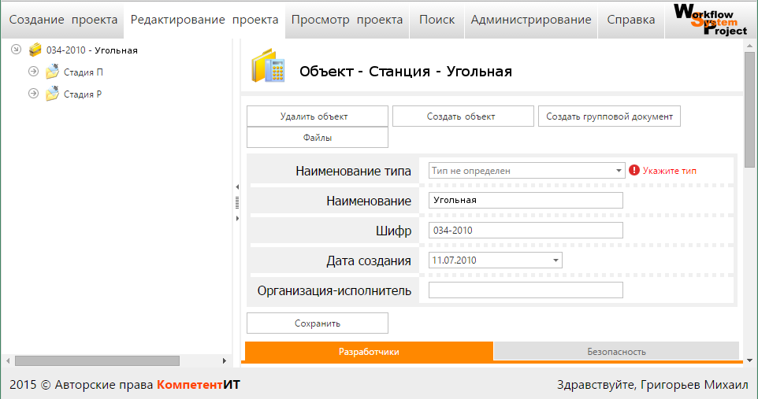
Назначение системы
В основе системы лежит принцип создания единого информационного пространства данных компании в проектно-изыскательской сфере или в области разработки конструкторской документации. Информация, накопленная компанией в системе легко упорядочивается согласно требованиям законодательства РФ, легко передается от системы к пользователю и обратно в автоматическом режиме. Кроме того, любая часть информации, которой располагает компания, становится одновременно доступной для всех работников удаленных групп и сотрудников, обладающих соответствующими полномочиями. Система создана для организации инфраструктуры инженерного электронного документооборота компании и предоставления руководству информации о готовности документации на всех стадиях жизненного цикла для своевременного принятия управленческих решений.
Бизнес-процессы инженерного электронного документооборота
1 Формирование состава проекта
2 Создание/редактирование проекта
3 Поиск/просмотр проектных данных
4 Управление различными типами файлов
5 Управление безопасностью проекта
6 Управление внешними связями проекта
7 Коммуникация пользователей проекта
8 Выпуск/экспорт проекта
desk@electronsv.ru ООО «Электрон-сервис»
electronsv.ru

Slide 3
Прикладные особенности
Система «Workflow System Project» - современная отечественная информационная система, вобравшая многолетний опыт автоматизации проектной деятельности, взаимодействия с подрядными и субподрядными организациями, службами заказчика, государственными и отраслевыми экспертами. Прикладные возможности системы нацелены на максимальную эффективность взаимодействия участников разработки, согласования и приемки проектной документации с помощью современых интернет-технологий
Структурированность и контроль и эффективность
Иерархическое хранение документов в соответствии с постановлением правительства РФ №87, его отраслевым расширениям, возможность создавать специфические шаблоны иерархии хранения любых электронных документов
Возможность контролировать работу внешних (внутренних) субподрядчиков, привлеченных специалистов
Автоматизированная выдача документов заказчику (автоматически формируемая накладная с перечнем документов, поддержка поэтапной частичной выдачи с контролем версий), выгрузки на внешние носители информации
Аналитические отчеты о степени готовности того или иного раздела, этапа.
Модуль авторского надзора (журнал, замечания, выезды)
Модуль службы заказчика (приемка и контроль ПСД и КД по календарному плану, накладным и этапам проектирования)
Безопасность без границ
Вся документация хранится на сервере – на рабочем месте исполнителя документов нет – утечки и потери минимизированы
Защищенный удаленный просмотр документов – файлы физически не передаются на компьютеры для просмотра.
Контроль активности участников проекта, учет рабочего времени проектировщиков (оценка результативности и эффективности персонала проекта)
Защита (идентификация) документов – QR и штрих-кодирование, поддержка усиленных цифровых подписей, цифро-буквенное кодирование каждого документа с контролем изменений и версий.
Доступ к документации в защищенном режиме может быть оперативно предоставлен государственным, отраслевым и частным экспертам и аудиторам.
desk@electronsv.ru ООО «Электрон-сервис»
electronsv.ru

Slide 4
Архитектура и преимущества системы
Система «Workflow System Project» имеет программную архитектуру проекта представляющую собой клиент-серверное приложение, состоящее из программы на стороне сервера, обеспечивающего пользователя удобным и функциональным графическим интерфейсом, с которым пользователь взаимодействует посредством интернет браузера, и резидентной программы на стороне клиента, которая организует и контролирует загрузку и выгрузку документов инженерного архива. Трехуровневая архитектура обеспечивает, высокий уровень масштабируемости за счёт горизонтальной масштабируемости сервера приложений, а также большую конфигурируемость за счёт изолированности уровней друг от друга. Широкие возможности по обеспечению безопасности и отказоустойчивости. Подобная архитектура позволяет значительно повысить гибкость и масштабируемость системы.
Преимущества системы
1
Единая концепция автоматизации производства ПСД (КД).
2
Масштабируемость системы, с учетом наличия филиалов/ отделений компании (холдинга).
3
Интеграция с другими автоматизированными системами (кадры, закупки, продажи и т.д.)
4
Простота внедрения
5
Низкая стоимость и быстрая окупаемость системы
6
Оперативная поддержка и доработка под специфические особенности клиента
7
Мониторинг действий пользователя в системе
desk@electronsv.ru ООО «Электрон-сервис»
electronsv.ru

Slide 5
Технические особенности
Система «Workflow System Project» - предъявляет незначительные требования к серверному и клиентскому оборудованию.
Производительность сервер: процессор 2 -3 ГГц, ОЗУ 8 – 16 Гб, размер диска зависит от объема данных хранимых на сервере.
Производительность клиентской машины: в режиме просмотра система может работать фактически на любом устройстве, где есть доступ в интернет и работает интернет-браузер (в том числе на мобильном)
Базовые технологии
• операционная система Microsoft Windows Server 2008 R2 (х64) или старше
• Microsoft .NET Framework 4.5
• Internet Information Services 7.0 или старше
• развёрнутые доменные службы Active Directory (имеется так же внутренняя система авторизации для внешних пользователей и заказчиков)
• Microsoft SQL server или FireBird 2.5.2 и старше
Простота и гибкость
WEB-приложение с единым сервером
Гибкая ролевая модель предоставления доступов к документам
Возможность построения территориально-распределенных систем с централизованной НСИ
Централизованное администрирование
Поддержка удаленных рабочих мест
С нами становится понятней…
desk@electronsv.ru ООО «Электрон-сервис»
electronsv.ru

